Slide 1


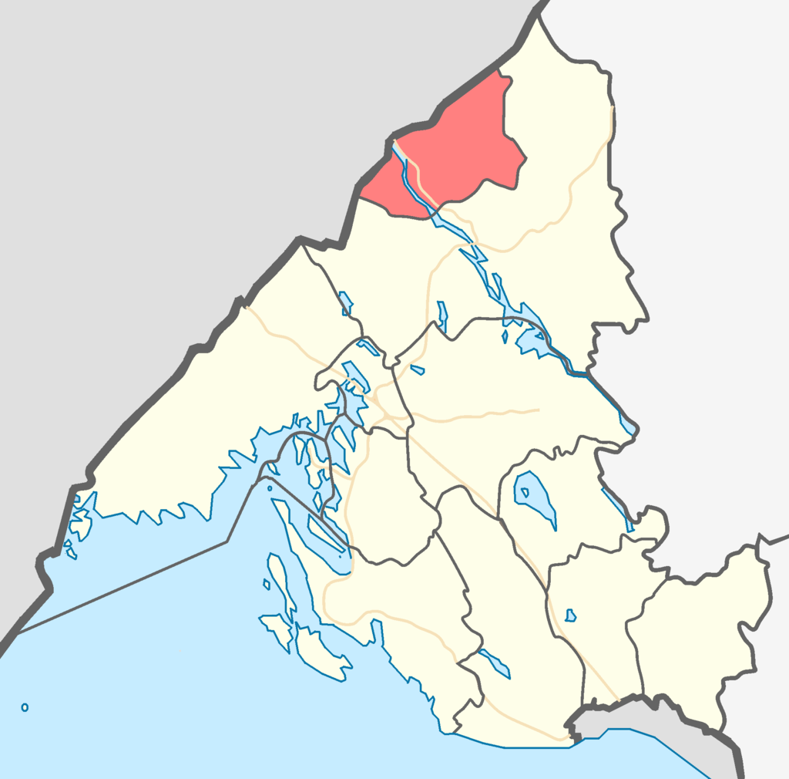
ПРОЕКТ БЮДЖЕТА
МУНИЦИПАЛЬНОГО ОБРАЗОВАНИЯ «СВЕТОГОРСКОЕ ГОРОДСКОЕ ПОСЕЛЕНИЕ» ВЫБОРГСКОГО РАЙОНА ЛЕНИНГРАДСКОЙ ОБЛАСТИ НА 2022 ГОД И ПЛАНОВЫЙ ПЕРИОД 2023 И 2024 ГОДОВ»
Публичные слушания

Slide 2



Проект бюджета МО «Светогорское городское поселение» на 2022 год и плановый период 2023-2024 годов подготовлен в соответствии:
Положение о бюджетном процессе МО «Светогорское городское поселение»
Прогноз социально-экономического развития МО «Светогорское городское поселение»
Основные направления бюджетной и налоговой политики МО «Светогорское городское поселение»

Slide 3






Основные направления бюджетной политики
Повышение качества и эффективности реализации муниципальных программ и расширение их использования в бюджетном планировании
Повышение эффективности в сфере прозрачности и открытости бюджетного процесса
Повышение эффективности управления бюджетными расходами
Повышение эффективности оказания муниципальных услуг
Участие в федеральных и региональных проектах и программах

Slide 4

ОСНОВНЫЕ ХАРАКТЕРИСТИКИ БЮДЖЕТА
 | 2021 год | 2022 год | Плановый период
 |  |  | 2023 год | 2024 год
Доходы | 173 012 900 | 142 283 100 | 147 895 500 | 153 258 900
Расходы | 176 512 900 | 142 283 100 | 147 895 500 | 153 258 900
Дефицит | 3 500 000 | - | - | -

Slide 5
Доходы бюджета
Собственные доходы:
2021 год – 94 440,1 тыс. руб. (54,6%)
2022 год – 101 789,4 тыс. руб. (72%)
2023 год – 105 870,2 тыс. руб. (72%)
2024 год – 109 733,0 тыс. руб. (72%)
1. Налоговые доходы, тыс. руб.
Федеральные и региональные налоги и сборы:
Налог на доходы физических лиц
Акцизы на нефтепродукты
Единый сельскохозяйственный налог
Местные налоги:
Земельный налог
Налог на имущество физических лиц

Slide 6
СТРУКТУРА НАЛОГОВЫХ ДОХОДОВ

Slide 7

Доходы бюджета
2. Неналоговые доходы, тыс. руб.

Slide 8
СТРУКТУРА НЕНАЛОГОВЫХ ДОХОДОВ

Slide 9

Доходы бюджета
3. Безвозмездные поступления, тыс. руб.

Slide 10
Безвозмездные перечисления, тыс.руб.
43 525,9
+ 1 500,6
2024 год
42 025,3
Дотации
+ 1 531,6
2023 год
40 493,7
+ 3 054,5
2022 год
37 439,2
2021 год

Slide 11
СТРУКТУРА РАСХОДОВ

Slide 12
РАСХОДЫ ПО МУНИЦИПАЛЬНЫМ ПРОГРАММАМ
Наименование программы | 2022 год | 2023 год | 2024 год
«Основные направления осуществления управленческой деятельности и развития муниципальной службы в муниципальном образовании «Светогорское городское поселение» Выборгского района Ленинградской области» | 0,8% | 0,7% | 0,7%
«Развитие форм местного самоуправления и социальной активности населения на территории МО «Светогорское городское поселение» | 1,7% | 1,7% | 2,4%
«Безопасность МО «Светогорское городское поселение» | 1,0% | 1,0% | 1,0%
«Развитие малого, среднего предпринимательства и потребительского рынка» | 0,1% | 0,1% | 0,1%
«Формирование городской среды и обеспечение качественным жильём граждан на территории МО «Светогорское городское поселение» | 34,4% | 37,3% | 36,6%
«Развитие культуры, физической культуры и массового спорта, молодёжной политики МО «Светогорское городское поселение»» | 29,0% | 28,2% | 28,2%

Slide 13

Муниципальная программа «Основные направления осуществления управленческой деятельности и развития муниципальной службы в муниципальном образовании «Светогорское городское поселение» Выборгского района Ленинградской области»
2022 г. –
1 миллион 076 тысяч рублей
мероприятия, направленные на развитие профессиональных компетенций муниципальных служащих (обучение, обеспечение муниципальных служащих справочной, нормативной, аналитической, методической, правовой информацией) (2022г. – 195 тысяч 700 рублей, 2023г. – 85 тысяч 500 рублей, 2024г. – 107 тысяч 500 рублей)
2023 г. –
922 тысячи рублей
мероприятия, направленные на сохранение здоровья муниципальных служащих (2022-2024гг. – 103 тысячи рублей)
2024 г. –
920 тысяч рублей
материально-техническое обеспечение муниципальной службы и создание оптимальных условий для результативной и высокоэффективной служебной деятельности персонала (закупка компьютерного оборудования и комплектующих, расходных материалов, содержание оборудование) (2022г. – 777 тысяч 300 рублей, 2023г. – 733 тысячи 500 рублей, 2024г. – 709 тысяч 500 рублей).

Slide 14
Муниципальная программа «Развитие форм местного самоуправления и социальной активности населения на территории
МО «Светогорское городское поселение»
2022 г. –
2 миллиона 391 тысяча 300 рублей
нормативное, информационное обеспечения деятельности органов местного самоуправления и участия населения в осуществлении местного самоуправления (газета «Вуокса») (2022 – 2024гг. –
2 миллиона рублей)
популяризация местного самоуправления, государственных символов, стимулирование социальной активности, достижений граждан, коллективов учреждений, организаций, общественных организаций и объединений, добившихся значительных успехов в трудовой деятельности и общественной работе, внесших значительный вклад в развитие местного самоуправления (открытки, цветы, почетный гражданин) (2022г. – 140 тысяч рублей; 2022г. – 90 тысяч рублей; 2024г. – 138 тысяч рублей)
2023 г. –
2 миллиона 357 тысяч рублей
софинансирование мероприятия по реализации областного закона от 15 января 2018 года № 3-оз (2022г. – 234 тысячи 500 рублей; 2022г. – 250 тысяч рублей; 2024г. – 250 тысяч рублей)
софинансирование мероприятия по реализации областного закона от 28 декабря 2018 года № 147-оз (2022г. – 16 тысяч 800 рублей; 2022г. – 17 тысяч рублей; 2024г. – 17 тысяч рублей)
2024 г. –
3 миллиона 405 тысяч рублей
повышение правовой культуры избирателей, кандидатов в депутаты совета депутатов, организаторов выборов, членов участковых избирательных комиссий (УИК), иных участников избирательного процесса 2024г. – 1 миллион рублей)

Slide 15

Муниципальная программа «Безопасность
МО «Светогорское городское поселение»
2022г. –
1 миллион
355 тысяч рублей
оказание услуг по обеспечению готовности к оперативному реагированию на чрезвычайные ситуации и проведению работ по их ликвидации: (2022г. – 500 тысяч рублей; 2023г. – 630 тысяч рублей; 2024г. – 630 тысяч рублей)
строительство пожарных резервуаров (водохранилищ), содержание и ремонт, поставка и установка гидрантов наружного противопожарного водоснабжения (2021г. –
440 тысяч рублей, 2022г. – 2023г. – 280 тысяч рублей)
2023г. –
1 миллион
355 тысяч рублей
расширение и обслуживание аппаратно-программного комплекса автоматизированной информационной системы «Безопасный город»;
обеспечение деятельности добровольной народной дружины (2022г. – 415 тысяч рублей, 2023-2024гг. –
445 тысяч рублей)
2024г. –
1 миллион
355 тысяч рублей

Slide 16

Муниципальная программа «Развитие малого, среднего предпринимательства и потребительского рынка»
обеспечение консультационной, образовательной, организационно-методической и информационной поддержки начинающих предпринимателей и субъектов малого и среднего предпринимательства, а также физических лиц, желающих открыть свое дело: (2022-2024гг. – 30 тысяч рублей)
2022г. –
50 тысяч рублей
2023г. –
50 тысяч рублей
содействие росту конкурентоспособности и продвижению продукции субъектов малого и среднего предпринимательства на рынки товаров и услуг:
(2022-2024гг. – 20 тысяч рублей)
2024г. –
50 тысяч рублей

Slide 17
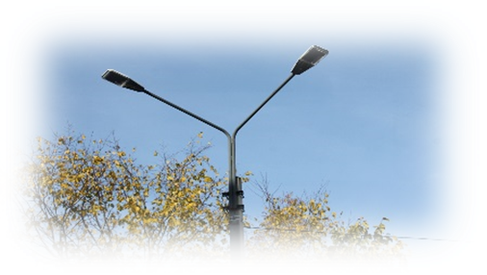
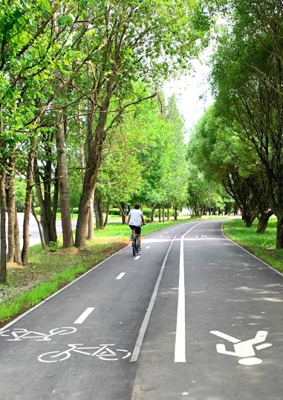
Муниципальная программа «Формирование городской среды и обеспечение качественным жильём граждан на территории МО «Светогорское городское поселение»
Комплекс процессных мероприятий:
«Повышение уровня благоустройства территорий населённых пунктов»
2022 г. –
48 миллионов 414 тысяч
700 рублей
уличное освещение: (2022г. – 7 миллионов 420 тысяч рублей, 2023-2024гг. – 9 миллионов 020 тысяч рублей)
2023 г. –
53 миллиона
332 тысячи
800 рублей
содержание улично-дорожной сети: (2022г. – 14 миллионов рублей, 2022-2023гг. – 15 миллионов рублей)
организация озеленения территории МО (поставка деревьев, кустов, цветочной рассады, высадка цветов, уход за клумбами и вазонами): (2022г. – 220 тысяч рублей, 2022-2023гг. - 220 тысяч рублей)
2024 г. –
52 миллиона
988 тысяч
300 рублей

Slide 18
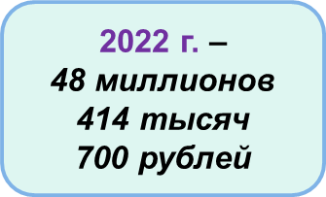
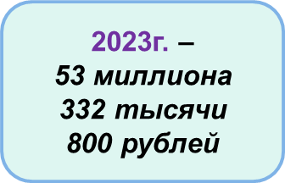
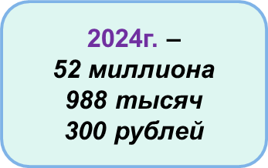
Муниципальная программа «Формирование городской среды и обеспечение качественным жильём граждан на территории МО «Светогорское городское поселение»
Комплекс процессных мероприятий: «Повышение уровня благоустройства территорий населённых пунктов»
организация и содержание территорий поселения (поставка, монтаж и демонтаж праздничной атрибутики, мероприятие по борьбе с борщевиком, подготовка к пуску фонтана в городском парке, разработка проектов, транспортировка и утилизация мусора в период проведения весенней санитарной уборки): (2022г. – 14 миллионов 215 тысяч 200 рублей, 2023г. – 14 миллионов 403 тысячи рублей, 2024г.-
14 миллионов 403 тысячи рублей)
ремонт и содержание автомобильных дорог (нанесение дорожной разметки, обслуживание, установка и ремонт технических средств организации дорожного движения, организация ремонта асфальтобетонных покрытий улиц и проездов на территории МО «СГП», ремонт дворовых территорий): (2022г. – 5 миллионов 532 тысячи рублей, 2023-2024гг. – 5 миллионов 750 тысяч рублей)

Slide 19


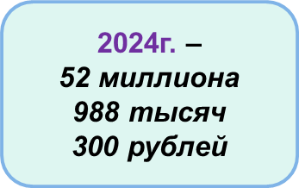
Муниципальная программа «Формирование городской среды и обеспечение качественным жильём граждан на территории МО «Светогорское городское поселение»
Комплекс процессных мероприятий:
«Формирование комфортной городской среды»
на софинансирование мероприятий по благоустройству дворовых и общественных территорий: (2022 г. – 1 миллион 380 тысяч 500 рублей)

Slide 20


Муниципальная программа «Формирование городской среды и обеспечение качественным жильём граждан на территории МО «Светогорское городское поселение»
Комплекс процессных мероприятий:
«Обеспечение качественным жильём граждан»
оформление, содержание, обслуживание и ремонт объектов муниципального имущества (получение свидетельств о праве на наследство на выморочное имущество, услуги по начислению платы за наем муниципального жилого фонда): (2022г. – 220 тысяч рублей, 2023г. – 298 тысяч рублей,
2024г. – 354 тысяч 300 рублей).
взносы на капитальный ремонт за муниципальные жилые помещения общей площадью 82742,17: (2022г. – 2 миллиона
500 тысяч рублей, 2023г. – 6 миллионов рублей,
2024г. – 5 миллионов рублей).
содержание муниципального жилищного фонда (снос или реконструкция МКД признанных аварийными до 1 января 2012 года в связи с физическим износом, обследование технического состояния МКД, ремонт общего имущества МКД мун. жил. фонда): (2022г. – 140 тысяч рублей, 2023-2024гг. – 150 тысяч рублей).

Slide 21
Муниципальная программа «Формирование городской среды и обеспечение качественным жильём граждан на территории МО «Светогорское городское поселение»
Комплекс процессных мероприятий: «Обеспечение устойчивого функционирования и развития коммунальной и инженерной инфраструктуры и повышение энергоэффективности»
мероприятия по созданию и оснащению мест (площадок) накопления твердых коммунальных отходов емкостями для накопления твердых коммунальных отходов:
(2022г. - 96 тысяч рублей)
мероприятия по разработке проектов планировки территорий земельных участков в соответствии с областным законом от 14.10.2008 года № 105-ОЗ: (2022г. – 2 миллиона 600 тысяч рублей, 2023г. – 2 миллиона
400 тысяч рублей, 2024г. – 3 миллиона рублей)
мероприятия по оказанию услуг по осуществлению технического надзора и контроля за выполнением работ по ремонту инженерных сетей (2022-2024гг. – 91 тысяча рублей)

Slide 22

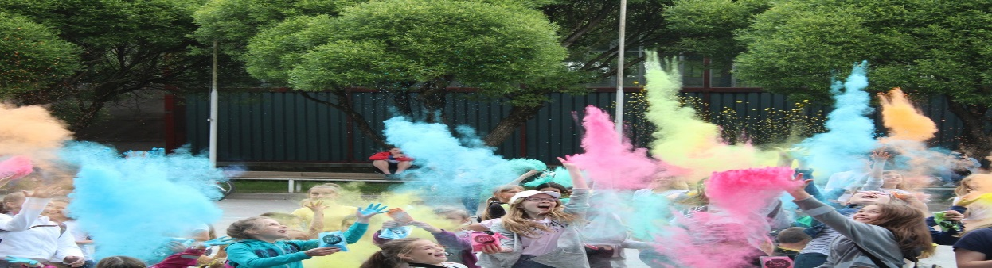
Муниципальная программа «Развитие культуры, физической культуры и массового спорта, молодёжной политики МО «Светогорское городское поселение»»
2022г. –
41 миллион 269 тысяч рублей
Комплекс процессных мероприятий:
«Развитие молодежной политики»
мероприятия в сфере молодежной политики: (2022г.- 1 миллион
244 тысячи 800 рублей, 2023г. -
50 тысяч рублей,
2024г. - 50 тысяч рублей)
2023г. –
40 миллионов 600 тысяч рублей
создание временных рабочих мест для трудоустройства несовершеннолетних: (2022г. –
300 тысяч рублей, 2023-2024гг. – 100 тысяч рублей)
2024г. –
41 миллион рублей

Slide 23
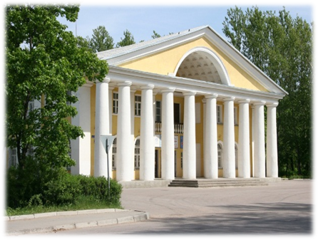
Муниципальная программа «Развитие культуры, физической культуры и массового спорта, молодёжной политики МО «Светогорское городское поселение»»
Комплекс процессных мероприятий: «Развитие культуры»
2022г. –
41 миллион
269 тысяч рублей
предоставление субсидии МБУ «КСК г. Светогорска»
на организацию деятельности клубных формирований
и формирований самодеятельного народного творчества, библиотечное, библиографическое и информационное обслуживание пользователей библиотек и на содержание (эксплуатацию) имущества, находящегося в государственной (муниципальной) собственности (2022г. – 29 миллионов
202 тысячи 600 рублей, 2023г. – 30 миллионов 200 тысяч рублей; 2024г. – 30 миллионов 500 тысяч рублей)
2023г. –
40 миллионов 600 тысяч рублей
мероприятия в сфере культуры: (2022-2024гг. – 900 тысяч рублей)
2024г. –
41 миллион рублей

Slide 24
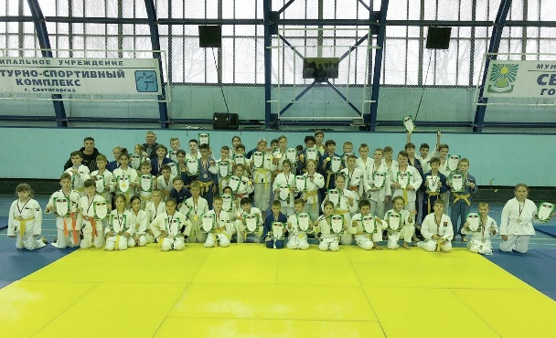
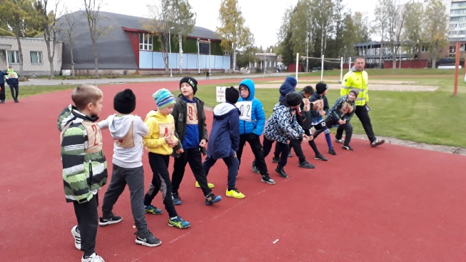
Муниципальная программа «Развитие культуры, физической культуры и массового спорта, молодёжной политики
МО «Светогорское городское поселение»»
2022г. –
41 миллион
269 тысяч рублей
Комплекс процессных мероприятий:
«Развитие физической культуры и массового спорта»
мероприятия в области физкультуры и спорта (2022г. –
70 тысяч рублей; 2023г.-2024г. – 50 тысяч рублей)
предоставление субсидии МБУ «КСК г. Светогорска» на проведение занятий физкультурно-спортивной направленности по месту проживания граждан и организацию и проведение официальных физкультурных (физкультурно-оздоровительных мероприятий) (2022г. –
9 миллионов 551 тысяча 600 рублей; 2023г. –
9 миллионов 300 тысяч рублей; 2024г. – 9 миллионов 400 тысяч рублей)
2023г. –
40 миллионов 600 тысяч рублей
2024г. –
41 миллион рублей

Slide 25

СТРУКТУРА РАСХОДОВ

Slide 26
Непрограммные расходы | Проектные бюджетные назначения, тыс. руб.
 | 2022 год | 2023 год | 2024 год
Функционирование представительного органа местного самоуправления Совет депутатов МО «Светогорское городского поселения» | 2 336,8 | 2 427,6 | 2 522,7
Расходы на обеспечение деятельности органов местного самоуправления администрации МО «Светогорское городское поселение» | 32 869,4 | 31 972,2 | 33 334,1
Межбюджетные трансферты бюджету Выборгского муниципального района | 3 520,9 | 3 520,9 | 3 520,9
Расходы, связанные с уплатой сборов штрафов, пеней, оплата расходов по судебным актам | 3 200,0 | 1 300,6 | 400,1
Резервный фонд | 1 500,0 | 1 500,0 | 1 600,0
Доплаты к пенсиям муниципальным служащим | 4 300,0 | 4 860,0 | 4 900,0
ВСЕГО | 47 727,1 | 45 581,3 | 45 877,7

Slide 27
Спасибо за внимание!

Slide 28
